Slide 1

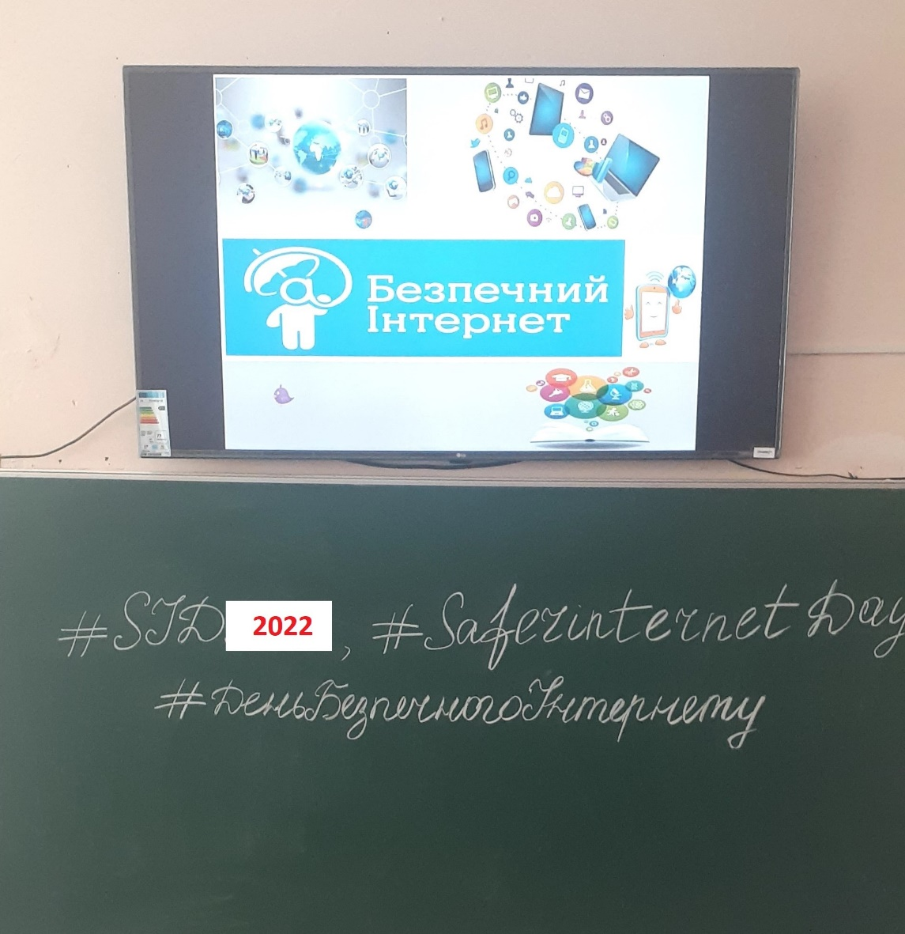
ДЕНЬ БЕЗПЕЧНОГО
ІНТЕРНЕТУ 2022
#SID2022,#
SaferInternetDay
Виховна година

Slide 2


Що таке інтернет ?
Інтернет - це всесвітня комп'ютерна мережа, що об'єднує різні мережі та окремі комп'ютери.
Основні функції
зв'язок комп'ютерів між собою
забезпечення користувача необхідною інформацією і послугами

Slide 3





Завдяки Інтернету ми
Миттєво отримуємо новини з усього світу
Вільно спілкуємося з людьми, що перебувають у різних куточках світу
Шукаємо матеріали для навчання та для розвитку наших творчих здібностей тощо

Slide 4
Завантаження звукових відеофайлів
Розваги
Навчання
Використання інтернету
Пошук Інформації
Спілкування
Інтернет-послуги

Slide 5

Результати досліджень науковців указують на те, що найбільш вразливою категорією користувачів Інтернету є підлітки віком від 12 до 17 років.

Slide 6

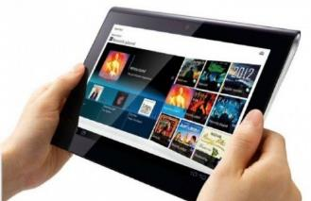
Перш за все, це одна з найактивніших категорій користувачів. За різними даними, вони щоденно використовують Інтернет від двох до шести годин, з яких близько 40 % займає спілкування з використанням нових моделей комп'ютерів:
Смартфонів
Планшетів

Slide 7
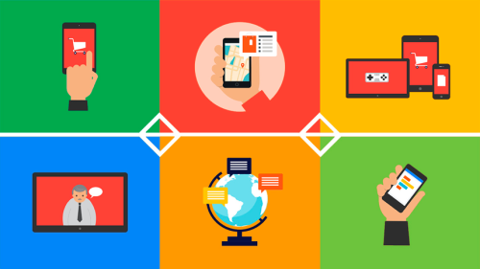
Упевненість підлітків у своїх знаннях і вміннях доволі часто спричиняє помилки, необачні вчинки, збільшуючи ризики роботи в мережі.

Slide 8
За даними дослідження, здійсненого за ініціативи компанії «Київстар», серед опитаних дітей:
28 %
Надсилали свої фото незнайомим людям в Інтернеті
17 %
Надсилали дані про себе та родину — від адреси й графіка роботи батьків до наявності цінних речей вдома
22 %
Потрапляли на сайти для дорослих
28 %
Використовуючи рекламу в Інтернеті, намагалися купити алкоголь або цигарки, а 11% — навіть наркотики
14 %
Відправляли платні CMC-повідомлення на запит інтернет-ігор для переходу на інший рівень або для отримання бонусів

Slide 9

Ви вже знаєте про основні загрози, що можуть виникнути у процесі роботи з комп'ютером. Значна частина їх пов'язана з активним використанням Інтернету.
Сучасна людина не може просто відмовитися від використання Інтернету, щоб захистити свій
комп'ютер і свої дані.

Slide 10

Комунікаційні ризики — ризики, що пов'язані зі спілкуванням у мережі та використанням онлайн-
ігор:

Slide 11
Булінг — залякування, приниження, цькування, переслідування, компрометація людей з використанням особистих або підроблених матеріалів, розміщених в Інтернеті, надсилання повідомлень з використанням різних сервісів. Майже кожна п'ята дитина в Європі, що використовує Інтернет, стала жертвою булінгу

Slide 12

Компрометувати — виставляти в негарному вигляді, шкодити добрій славі

Slide 13

Кібер-грумінг — входження в довіру людини для використання її в сексуальних цілях

Slide 14
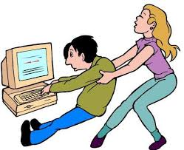
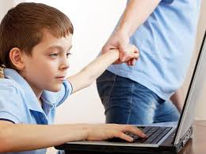
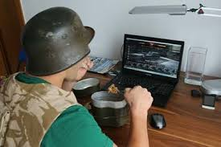
Надмірне захоплення іграми в мережі — може призвести до втрати реальності, нерозуміння та несприйняття норм і правил людського співіснування, комп'ютерної залежності

Slide 15
Контентні ризики — ризики, що пов'язані з доступом до матеріалів, розміщених у мережі, — матеріалів шкідливого характеру або таких, що не відповідають віковим особливостям розвитку дитячої психіки.

Slide 16
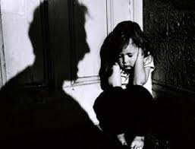
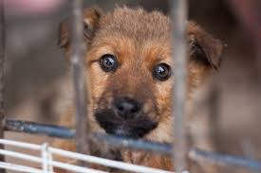
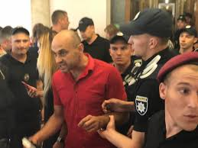
Такі матеріали, як привило, містять:
сцени насилля, жорстокої поведінки з людьми та тваринами;

Slide 17

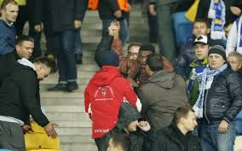
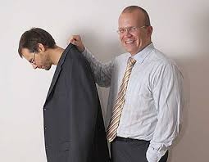
Такі матеріали, як привило, містять:
пропаганду расової або національної ненависті;

Slide 18

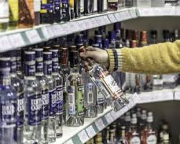


Такі матеріали, як привило, містять:
рекламу або пропаганду використання тютюну, алкоголю та наркотиків, азартних ігор;

Slide 19
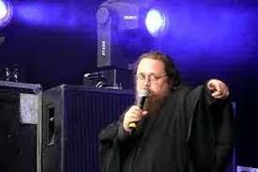
Такі матеріали, як привило, містять:
пропаганду релігійних вірувань, заборонених законодавством, або спільнот, що не мають офіційних дозволів на свою діяльність;

Slide 20

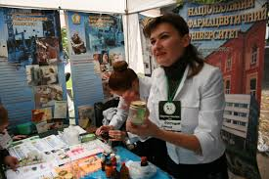
Такі матеріали, як привило, містять:
Пропаганду шкідливих лікарських засобів і методів боротьби з хворобами, відмови від лікування;

Slide 21



Такі матеріали, як привило, містять:
нецензурну лексику; матеріали для дорослих;

Slide 22

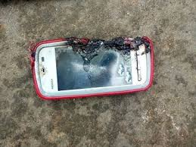
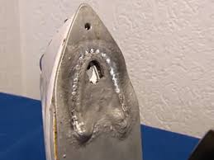
Споживчі ризики — ризики, пов'язані з порушенням прав споживачів:
реклама та продаж через мережу інтернет-магазинів низькоякісної продукції;

Slide 23
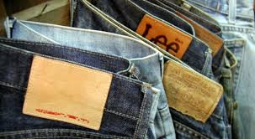
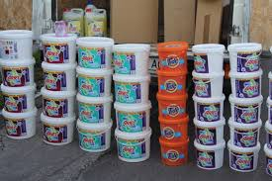
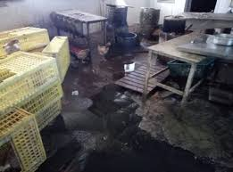
Споживчі ризики :
купівля підроблених товарів відомих виробників;

Slide 24
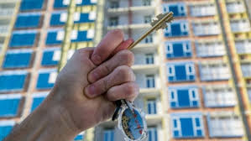
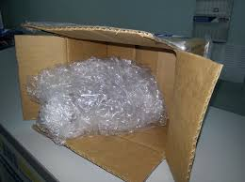
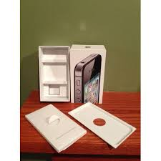

Споживчі ризики:
втрата коштів через невиконання обіцянок надіслати товар, невідповідність товару за якістю або за виробником (шахрайство);

Slide 25
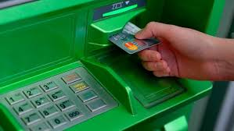
Споживчі ризики :
викрадання персональних даних для зняття коштів без відома користувача з його рахунків.

Slide 26
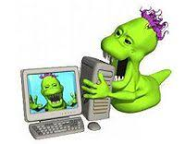
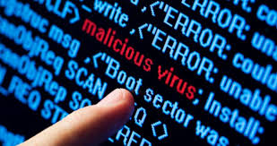
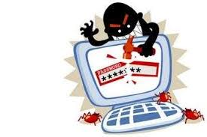
Технічні ризики — ризики, що пов'язані з роботою шкідливих програм.

Slide 27


Віруси
Віруси пошкоджують файли або програмне забезпечення

Slide 28
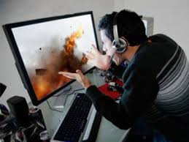
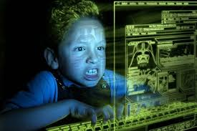
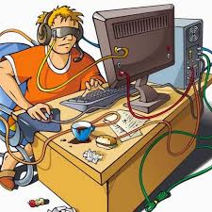
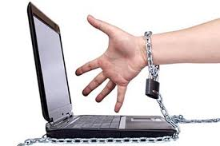
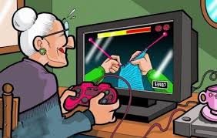
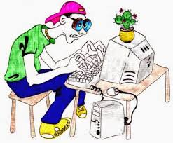
Ігрова залежність ;
НАСЛІДКИ

Slide 29


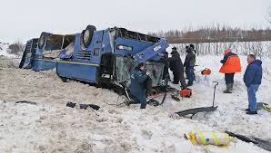
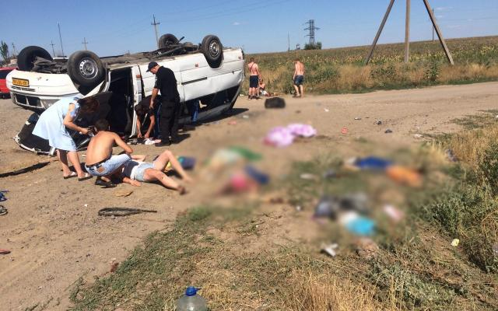
Доступ та безпосереднє залучення до небажаного контенту;

Slide 30
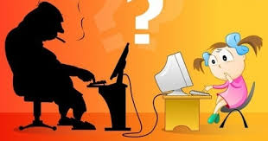
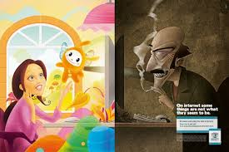
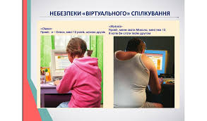
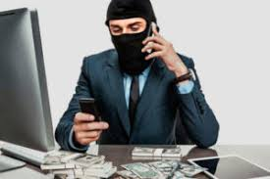
Небезпека віртуального спілкування (приниження);

Slide 31

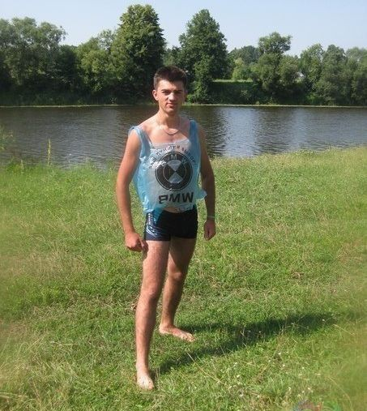

Сюрпризи при безпосередній зустрічі віч-на-віч ;
Я буду в синьому БМВ!
Як тебе впізнати?

Slide 32

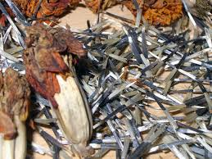
Неправдива інформація

Slide 33

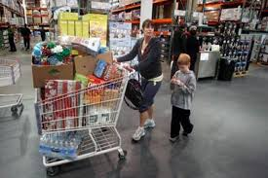
Неконтрольовані покупки.

Slide 34
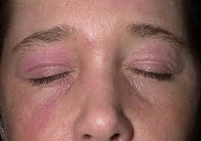
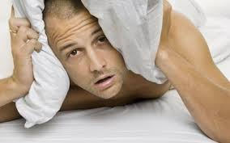
Інтернет залежність
Психологічна | Фізіологічна
Очікування сеансу Інтернету | Фізична втомленість
Збільшення часу перебування в Інтернеті | Сухість очей
Втомленість, в`ялість, депресія | Головні болі
Ризик втрати соціальних зв‛язків та життєвих інтересів | Болі в спині, порушення режиму харчуваня
Брехливість у відношеннях з батьками, педагогами, з метою приховати захоплення Інтернетом | Недотримання режиму дня
Ейфорія під час перебування в Інтернеті | Порушення сну

Slide 35
Для уникнення ризиків, пов'язаних з роботою в Інтернеті, варто дотримуватися таких порад:
Не розміщуйте в Інтернеті: домашню адресу, номер телефона (як домашнього, так і мобільного); розпорядок дня (свій і рідних), повідомлення про можливі тривалі подорожі або виїзди на дачу; фото, що можуть скомпрометувати вас або ваших знайомих, фото, що містять зображення цінних речей, подарунків тощо

Slide 36
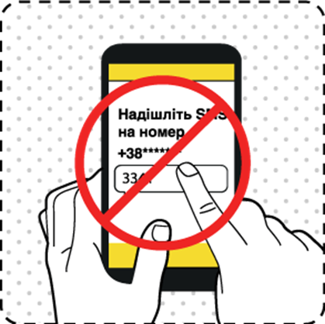
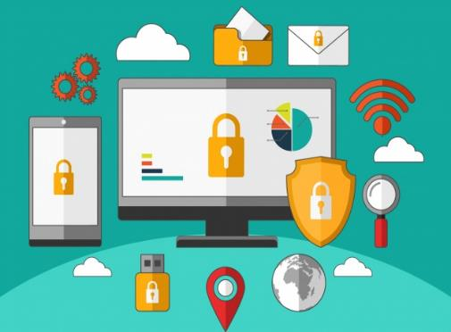
Не надсилайте CMC-повідомлення для отримання будь-яких послуг в Інтернеті.

Slide 37




Не відкривайте вкладень до листів від незнайомих осіб
Використовуйте засоби захисту браузера, комплексну антивірусну програму, регулярно оновлюйте антивірусні бази

Slide 38
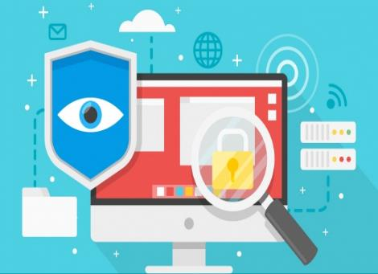
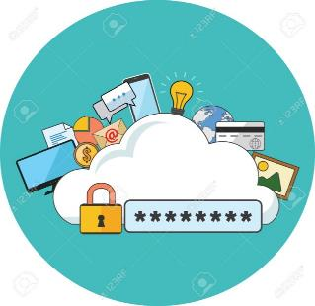
Не надавайте незнайомим людям та не надсилайте через відкриті мережі персональні дані, дані про паролі доступу до поштових скриньок, акаунтів у соціальних мережах

Slide 39




Повідомляйте батьків про намагання сторонніх людей отримати додаткову інформацію про вас, вашу сім'ю; про намагання незнайомих людей продовжити спілкування не в Інтернеті, а шляхом особистої зустрічі; про намагання залякати або переслідувати як з боку однолітків, так і з боку дорослих

Slide 40


Слідкуйте за часом
Діти з 11-14 років- від 30 до 40 хвилин;
Підліткам до 16 років - не більше 2-х годин;

Slide 41


Будьте компетентними користувачами інтернету.

